Slide 1
DEPARTAMENTO DE ELÉCTRICA, ELECTRÓNICA Y TELECOMUNICACIONES
CARRERA DE INGENIERÍA EN ELECTRÓNICA, AUTOMATIZACIÓN Y CONTROL
TRABAJO DE TITULACIÓN
TEMA: DISEÑO E IMPLEMENTACIÓN DE SISTEMA DE SUPERVISIÓN, CONTROL Y ADQUISICIÓN DE DATOS CON IoT: APLICACIÓN EN SISTEMAS DE RIEGO PARA JARDINES VERTICALES
DIRECTOR: DR. JAIME PAÚL AYALA TACO
AUTOR: SAMPEDRO SERRANO, DAVID RICARDO

Slide 2
Índice de Contenido
Introducción
Objetivo
Proceso de control
Implementación
Pruebas y resultados
Conclusiones y recomendaciones

Slide 3
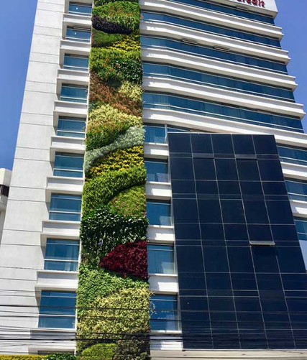
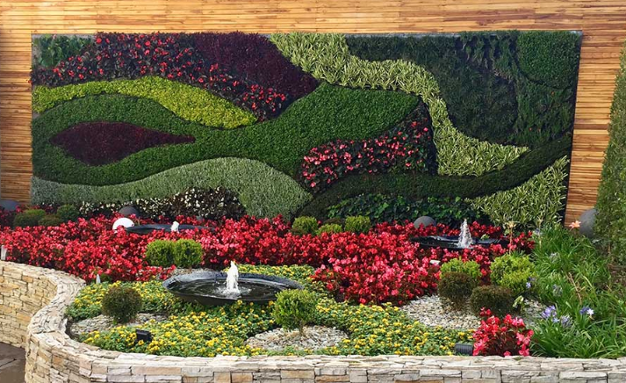
Introducción
Jardines Verticales
Técnica de hidroponía
Notes:
Los sistemas de hidroponía requieren la intervención constante de una persona.
Acceder a la información desde cualquier lugar en cualquier momento.
Evitarán pérdidas económicas (plantas, multas por falta de mantenimiento, viajes innecesarios) y otros costos intangibles como prestigio e integridad de la empresa.

Slide 4
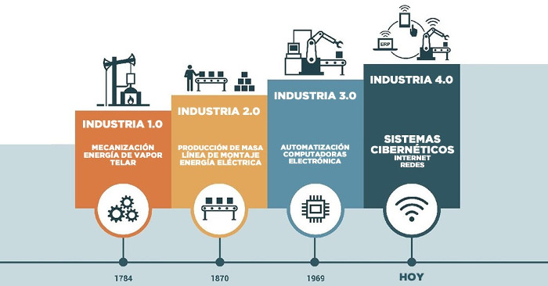
Introducción
“La Industria 4.0 es una inversión clave para el futuro”
Beatriz González

Slide 5
Objetivo
Desarrollar un sistema que gestione los niveles de nutrientes, alcalinidad o acidez (pH) y conductividad eléctrica (CE) para el cuidado y riego de jardines verticales que permita la integración del proceso con sistemas IT.

Slide 6
Proceso de Control
Verificar y mantener tanques llenos
Preparación de solución
Realizar el riego de jardines Verticales

Slide 7
Implementación
Servidor Local
Pasarela Inteligente
Aplicación
Controlador
Sensores
Actuadores

Slide 8
Implementación
Recursos Físicos
Seleccionar hardware y software para el envió de información a servidor local.
Servidor
Servidor Web HTTP, CSS3, Javascript, Bootstrap3 websockets.
Aplicación
Servicio inteligente al usuario.
Adquisición y almacenamiento de información a servidor
Parte principal interviene la automatización del proceso de hidroponía.

Slide 9
Implementación
Procesamiento y almacenamiento de datos
Seguridad de Información
Necesidad de adquirir ip publica
Transferencia de datos ilimitada

Slide 10
Etapas de diseño
Recursos Físicos
Seleccionar hardware y software para el envió de información a la nube.
Computación en la nube
Gestiona la informacion y permite generar servicio.
Aplicación
Servicio inteligente al usuario.
Conectar objetos a internet
Parte principal interviene la automatización del proceso de hidroponía.

Slide 11
Modelo de referencia
Computación en la nube
Pasarela Inteligente
Aplicación
Controlador
Sensores
Actuadores

Slide 12
Recursos Físicos
Sensores
Interruptores de nivel de tanques
Controlador
PLC
Actuadores
Electroválvulas y bombas de agua
Notes:
Esquema de control

Slide 13
Conectar objetos a internet
Internet de las Cosas
Pasarela Inteligente
MQTT
Notes:
IoT representa diferentes tecnologías que antes estaban desconectadas y ahora están conectadas a través de una red basada en internet protocol (IP).
IoT es una red que conecta “objetos” de manera única a Internet

Slide 14
Gateway Inteligente
Este dispositivo recolecta la información del proceso.
Aplicando concepto de Smart Factory separa red de dispositivos con la red de internet
Permite realizar computación en la niebla.
Se utiliza en consecuencia IoT2040
S7, Ethernet/IP, Modbus TCP, RTU, MQTT, CoAP.
512 Mb
Intel Quark x 1000, 400 MHz

Slide 15
MQTT (Message Queue Telemetry Transport)
Ventajas
Comunicación de sensores
Ancho de Banda
Procesamiento
Memoria
Topologia Estrella

Slide 16
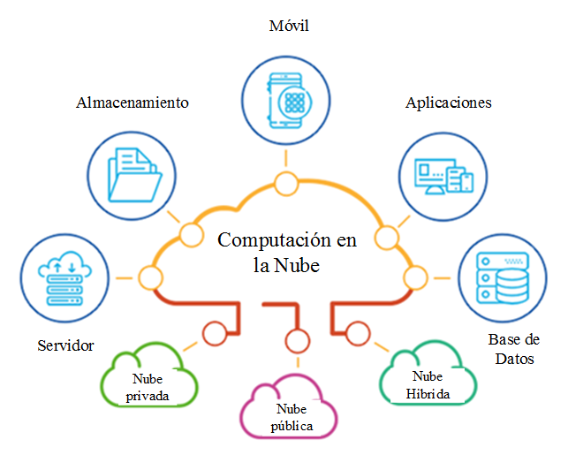
Computación en la nube
Droplet de Digital Ocean
IaaS
Virtualización
Mobaxterm
Mysql

Slide 17
Computacion en la niebla
IoT2040
Mobaxterm
SQLite3
Preprocesamiento de datos
Reenvió de información a la nube.

Slide 18
Aplicación
Se desarrolla con Node-RED, la interfaz para la supervisión, control y análisis de datos en la nube.
Como cliente de MQTT una aplicación móvil o servidor web.

Slide 19
Dashboard

Slide 20
Dashboard

Slide 21
Dashboard

Slide 22
Dashboard

Slide 23
Dashboard

Slide 24
Dashboard

Slide 25
Dashboard

Slide 26
Correo

Slide 27
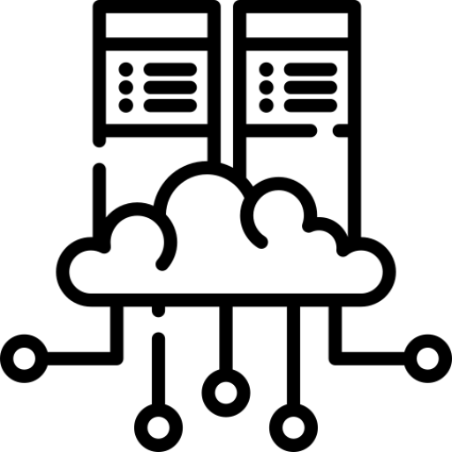
Resultado
Evaluar la gestión adecuada de los recursos como agua, nutrientes, reemplazo de plantas y generar de manera eficiente el mantenimiento preventivo, correctivo de los sensores y actuadores.
Sistema de supervisión, control y adquisición de datos se aplicó e implementó en un sistema de riego de jardines verticales
Se integró tecnologías de operación con tecnología de información

Slide 28
Conclusiones y Recomendaciones
Se desarrolló un sistema de adquisición, control y almacenamiento de datos con IoT aplicado en hidroponía, mejorando el control de la mezcla de nutrientes para el riego de las plantas, esto genera un ahorro en recursos al evitar que las plantas mueran por la falta o exceso de nutrientes.
No es necesario que una persona esté presente en el lugar, o deba trasladarse grandes distancias. Este sistema permite tomar acciones correctivas en un plazo menor de tiempo.

Slide 29
Conclusiones y Recomendaciones
Este sistema aplica conceptos de Industria 4.0 al separar la red de dispositivos que controlan el proceso o de tecnología de operación, con la red de internet, lo cual da seguridad y permite el uso de tecnología de información. Al lograr que la información este en un lenguaje estándar permite la aplicación de diferentes lenguajes de programación, metodologías y aplicaciones de software sean ilimitadas. Con esto el adquirir los datos del proceso, enviarlos a cualquier nube de acuerdo con los requerimientos del proceso, analizarlos, logrando así una mejora continua al comparar datos generados con datos futuros.

Slide 30
Conclusiones y Recomendaciones
El sistema permite conocer el número de activaciones de electroválvulas, el tiempo de activación de las bombas de agua, conocer niveles de agua. Con estos datos se puede establecer un mantenimiento de los sensores y actuadores.
Se desarrolló un dashboard en el cual el usuario final puede supervisar el proceso de hidroponía aplicado en jardines verticales desde cualquier lugar en el mundo, de ser necesario controlar el proceso al conocer el estado de sensores y actuadores. La integración de las tecnologías de operación con las de información generan alcances inmensamente amplios, como el predecir sucesos, analizar la información en instantes y presentar una posible solución. Logrando así una mejora continua.
Como recomendación todo proceso a ser automatizado requiere de conocer el proceso de principio a fin, establecer cronogramas y presupuesto que ayude a establecer un alcance de acuerdo con los requerimientos del proceso.

